Slide 1
GIT

Slide 2
GIT介绍
Git是目前世界上最先进的分布式版本控制系统，用于敏捷高效地处理任何或小或大的项目。
GIT存储对象：blob (数据块), tree (目录树), commit (提交), tag (标签)。
GitHub：GitHub有170万名软件开发人员的忠实用户，他们平均每天更新8万个并新建7千个软件库。对GitHub网站上托管的总计超过300万个软件库，其联合创始人Chris Wanstrath曾经形象地称其为“程序员的维基百科全书”。
如今，一个不会Google，没上过GitHub，不知道Stackoverflow的程序员很难想象会有什么发展空间。

Slide 3
GIT与SVN区别
集中式vs分布式
SVN有一个单一的集中管理的服务器，保存所有文件的修订版本，本地工作区只有一份最新版本的代码。
GIT是分布式版本控制系统，每一个客户端都会保存代码仓库的完整备份，没有网络也可以提交代码。通过PULL和PUSH和服务器版本库保持同步。
文件存储方式差异
GIT根据文件内容计算40位哈希值作为索引，而不是以文件名作为索引的；只要文件内容不发生变化，无论创建多少分支都不会造成存储容量的增加。
分支与合并
在 git 版本库中创建分支的成本几乎为零，所以，不必吝啬多创建几个分支； 当进行高风险的工作时，创建一个试验性的临时分支，可以随时合并到开发分支或丢弃。

Slide 4
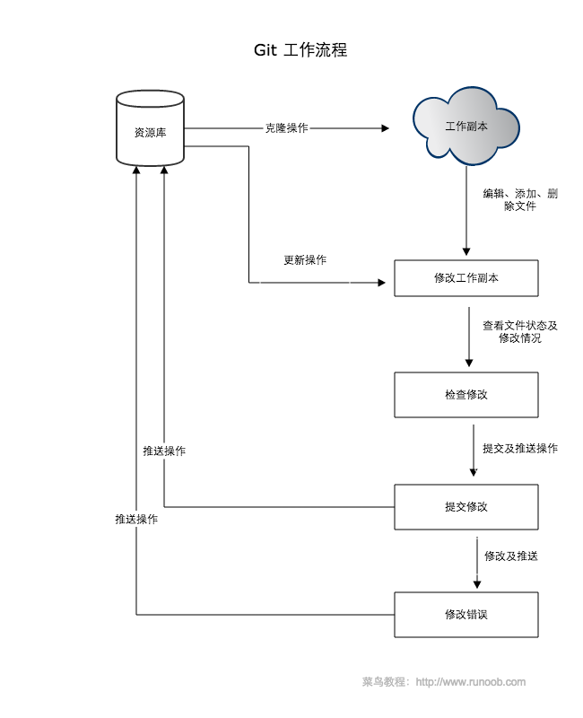
Git 工作流程
克隆 Git 资源作为工作目录。
在克隆的资源上添加或修改文件。
如果其他人修改了，你可以更新资源。
在提交前查看修改。
提交修改。
在修改完成后，如果发现错误，可以撤回提交并再次修改并提交。

Slide 5
相关资源
(必须)https://git-scm.com/
(可选) https://tortoisegit.org/
公司Git资源库：https://co.we-win.com.cn:6443

Slide 6
SSH
ssh-keygen -t rsa –C “youremail@example.com”
id_rsa是私钥，不能泄露出去，id_rsa.pub是公钥，可以放心地告诉任何人。
打开用户中心的SSH Key，将公钥复制进去。
目前.NET IDE不支持SSH

Slide 7
基本操作命令

Slide 8
初始化GIT库
适用于服务器仓库还是空的情况
1、创建目录
2、运行命令：git init
3、运行命令：git remote add origin <仓库地址>
4、运行命令（推送到服务器）：git push -u origin master

Slide 9
克隆/clone
适用于服务器已存在的代码仓库
git clone https://co.we-win.com.cn:6443/r/we-win/git_learning.git

Slide 10
git status
查看在你上次提交之后是否有修改。

Slide 11
git add
git add 命令可将该文件添加到暂存区
git add . 添加所有文件
git add <filename> 添加单个文件
git add <directory> 添加目录下所有文件

Slide 12
git commit
使用 git add 命令将想要快照的内容写入暂存区， 而执行 git commit 将暂存区内容添加到本地仓库中。
git commit –m “<提交注释>”：通过-m参数填写提交注释，每次提交注释都是必须的
git commit –a -m “<注释>”：可以使用-a参数跳过git add直接提交。但-a不会造成新文件被提交，只针对修改的文件。

Slide 13
git reset HEAD
git reset HEAD 命令用于取消已暂存的内容。
git reset HEAD：取消所有暂存的文件
git reset HEAD <file>：取消暂存指定的文件
git reset –hard HEAD^：回退至上一版本，如果要回退至上上个版本，只需要把^换成^^，依次类推。

Slide 14
撤销修改
如果发现添加到暂存区的修改内容有误，需要回复之前的版本，可以运行git checkout --<file>

Slide 15
git push
git push origin master命令将本地版本库内容推送到服务器版本库
如果服务器版本库与本地版本库不一致，则需要先pull

Slide 16
git pull
git pull将服务器版本库内容同步到本地版本库

Slide 17
日志
git log

Slide 18
标签
git tag

Slide 19
分支管理

Slide 20
分支
master：主分支，一般是用来发布生产环境的，需要非常稳定，一般情况下不允许在上面干活。
开发分支：通常我们会建立一个dev分支，用作开发分支，开发完成并测试通过后合并到master分支。
bug分支：在Git中，分支是很强大的，每个bug都可以通过一个临时分支来修复，修复完成后，合并分支，然后将临时的分支删除掉。
git branch列出当前所有本地分支，*表示当前分支
git branch –a 列出所有分支，包括服务器上分支

Slide 21
创建分支
git branch <分支名称>
branch命令不会将我们带入分支，只是基于当前分支创建一个新分支。
git checkout <分支名称>：切换到指定分支
git checkout –b <分支名称>：直接创建分支并切换到该分支

Slide 22
合并分支
git merge <分支名称>
解决冲突
推送分支

Slide 23
删除分支
git branch –d <分支名称>

Slide 24
.NET IDE （VS2015以上）

Slide 25
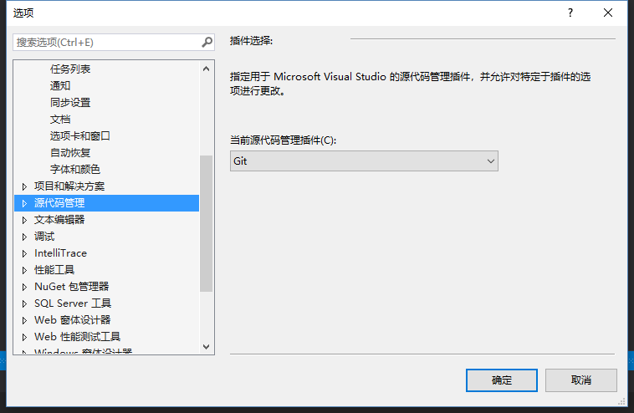
更改源代码管理插件

Slide 26
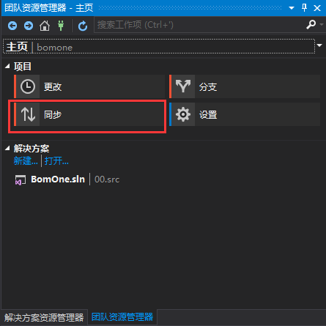
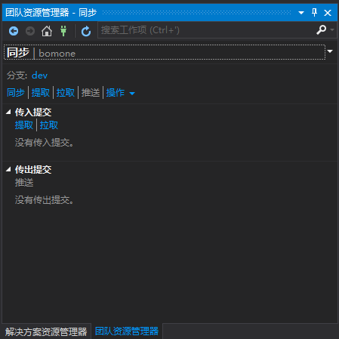
获取代码

Slide 27
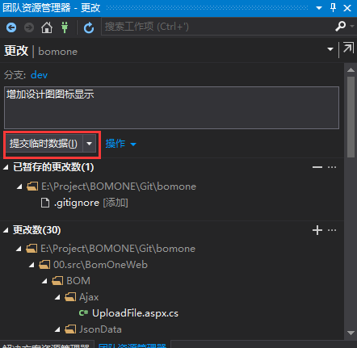
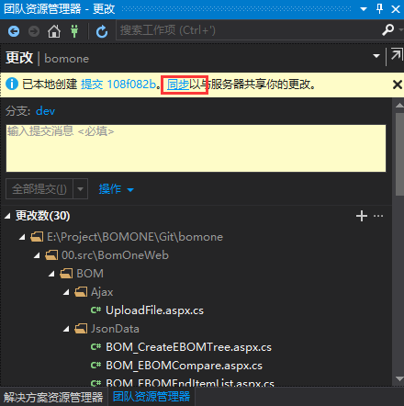
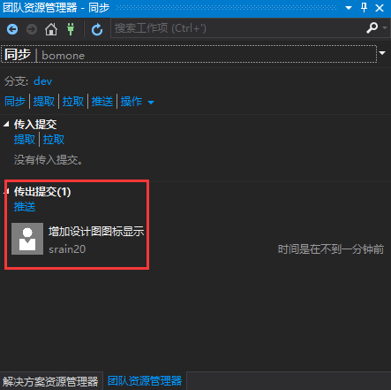
提交代码

Slide 28
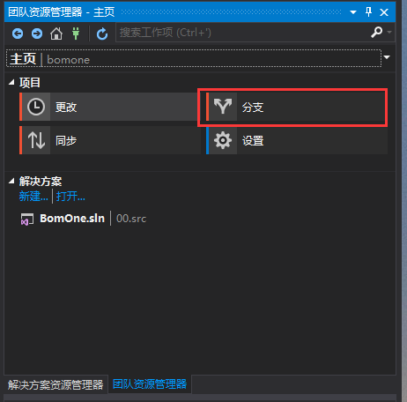
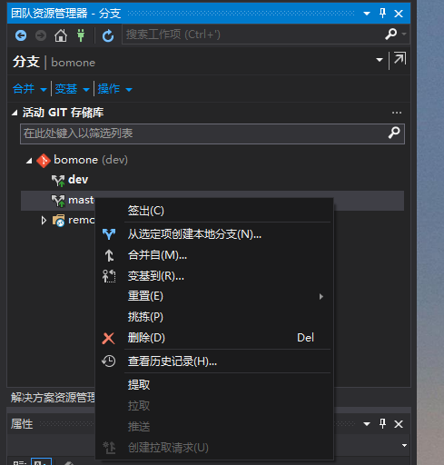
创建/切换/合并分支

Slide 29
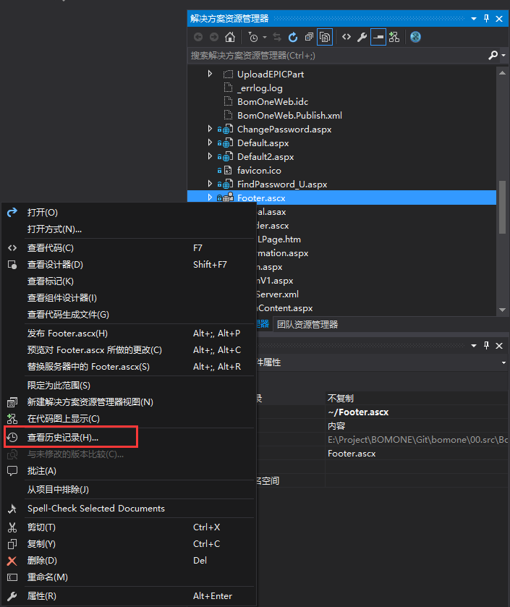
查看历史/对比/解决冲突

Slide 30
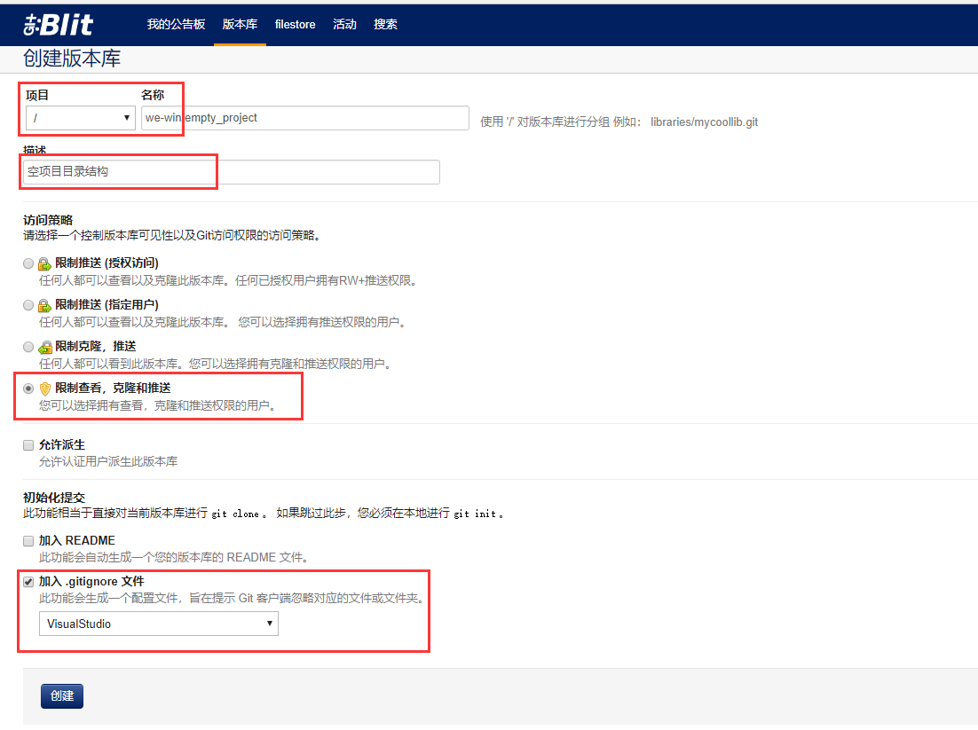
创建新项目版本库

Slide 31
创建新项目版本库<续>
1、git clone https://co.we-win.com.cn:6443/r/we-win/empty_project.git <目标文件夹>
2、git remote remove origin
3、git remote add origin <新仓库地址>
4、添加项目相关文件
5、git push origin master（git push --set-upstream origin master）
6、git checkout –b dev
7、git push origin dev

Slide 32
SVN迁移至GIT
依次运行以下命令：
git svn clone <svn仓库地址> <本地路径>
（历史记录多时，该命令执行时间比较长）
git remote add origin <git仓库地址>
git push origin master

